Slide 1
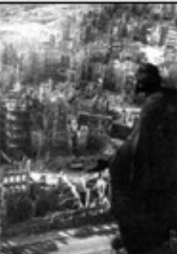
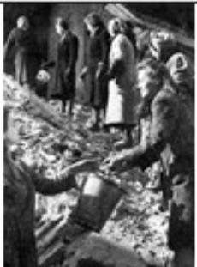
Luftangriff auf dresden und Die trümmerfrauen

Slide 2
Luftangriff auf Dresden
Wie ein überlebender der Angriffe blickt eine Statue auf die Trümmer der Stadt Dresden nach dem Luftangriff.
Das Bild wurde gewählt, da das Bombardement Dresdens repräsentativ für die Zerstörung steht, die Deutschland in diesem Jahr erfuhr.
Er zeigt die Drastischen Konsequenzen die Deutschland tragen musste als sich der Krieg wendete indem er uns emotional durch die Zerstörung Dresdens aufwiegelt was die folgenden Machthaber nutzten um gegen die Alliierten mit der Zerstörungsnarrative zu propagieren.

Slide 3
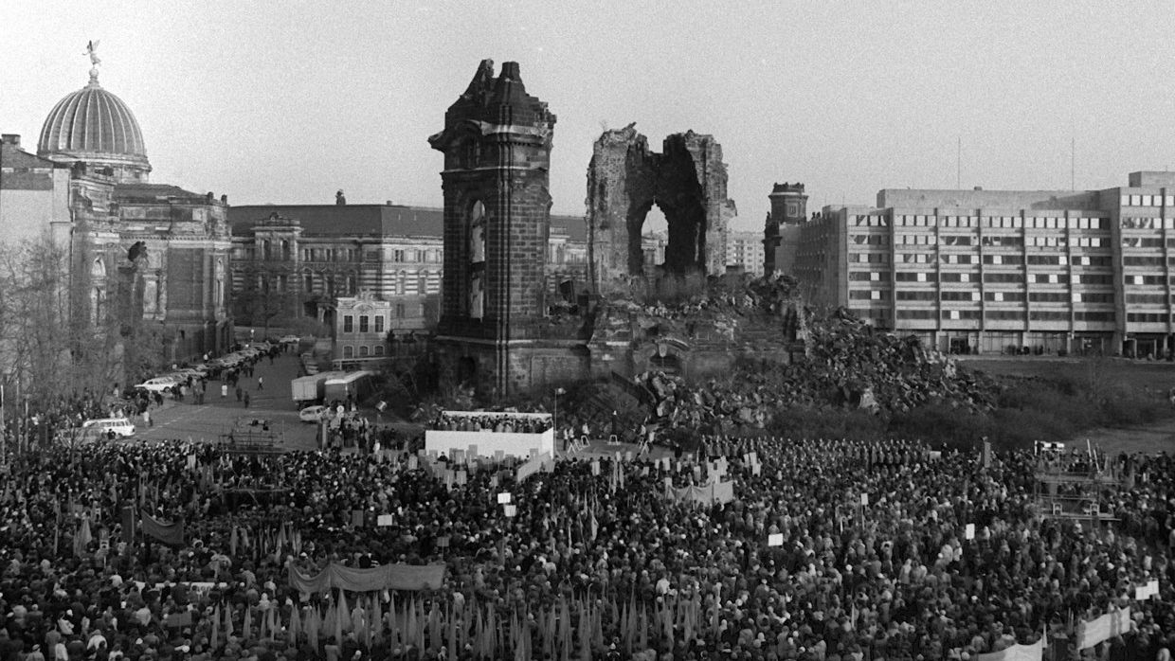

Slide 4
Trümmerfrauen
Die Dresdner Frauen Organisieren sich mit einfachen Hilfsmitteln wie Eimern um die Trümmer ihrer halbzerstörten Stadt zu beseitigen.
Das Bild repräsentiert den Akt des Wiederaufbaues als sich Deutschland langsam von den Schäden wiederaufrappelt
Das Bild zeigt den Wiederaufbau. Es steht sowohl für den Wiederaufbau von Gebäuden und Infrastruktur aber auch den von einem gebrochenen, besiegten Land. Das Aufstehen der Bürger um Deutschland nach ihren Vorstellungen zu Formen. Auch wenn der tatsächliche Beitrag der Trümmerfrauen eher marginal war und zu großen Teilen mytologisiert wird.

Slide 5
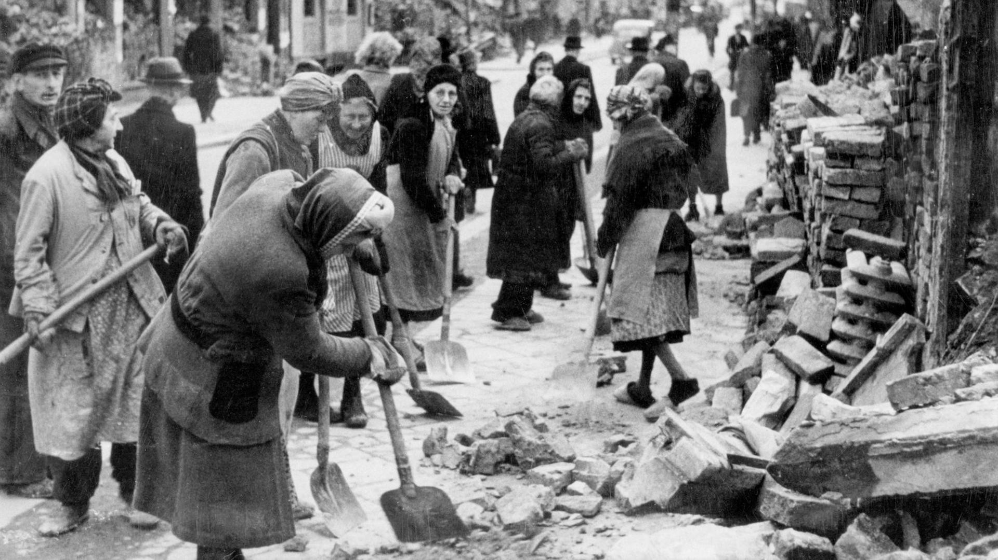

Slide 6
Zusammenhang
Die Bilder bauen direkt aufeinander auf. Der Fall nach dem Kriegsende und die Kosten des Krieges und das bestreben der Bürger ihr Land wieder Aufzubauen und sich eines Phönix gleich aus der Asche des Dritten reiches zu erheben.

Slide 7
Geschichtlicher Kontext
Im Jahr 1944 fand der D-Day statt und damit sowohl das eingreifen der Vereinigten Staaten als auch der Beginn des Verteidigungkrieges innerhalb Deutschlands
Der Vorfall bleibt im Zeitgedächtniss und der Erinnerungskultur bestehen, seit 2010 wird zum Andenken eine Menschenkette in Dresden gebildet. Das stille Erinnern besteht Versuche, die Erinnerung zu negativen Zwecken zu drehen, mit genug Aufarbeitung. Es zeigt wie individuelle Erinnerungen in das Kollektivgedächtniss einer Kultur/ eines Landes übergehen und sich ein Moderner Mytos bildet.

Slide 8
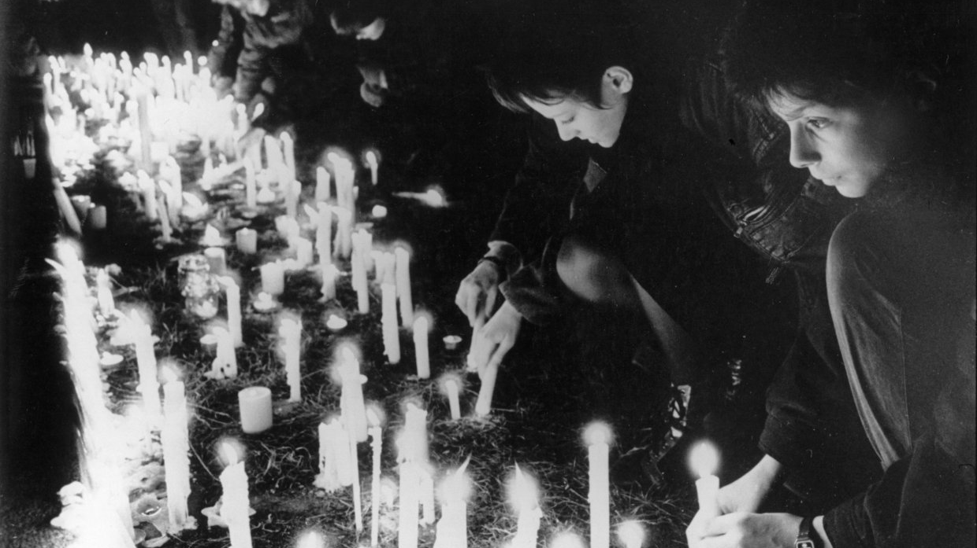

Slide 9
Fazit
Geschichte in der Erinnerung der Menschen lässt sich immer drehen, um dem eigenen Zwecke dienlich zu sein. Manipulierter Kontext führt zu subjektiver Betrachtung. Wichtig ist das Geschehene kritisch zu betrachten, den Geschichtlichen Kontext zu Bedenken und mit Zeitzeugen das geschehene aufzuarbeiten.

Slide 10
Quizzfrage
Welche Beispiele fallen euch noch ein, in denen Geschichtliche Fakten zu eigenen Zwecken manipuliert wurde?

Slide 11

Vielen Dank
Michelle und Janis

